Slide 1
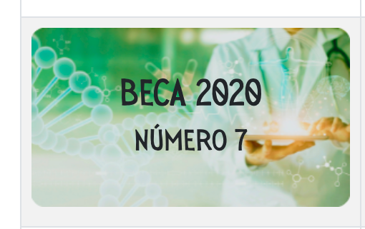
"CAPACIDAD DE ESFUERZO Y CALIDAD DE VIDA EN PACIENTES CON ENFISEMA Y FUNCIÓN PULMONAR NORMAL"
Lucía Marín Barrera¹, J.A. Delgado Torralbo¹, Cristina Benito Bernáldez¹, María Morón Ortiz² y Virgina Almadana Pacheco¹.
1. Servicio de Neumología. Hospital Virgen Macarena. Sevilla.
2. Servicio de Neumología. Hospital San Juan de Dios del Aljarafe, Bormujos.
Notes:
Agradecer a neumosur dado que este proyecto fue becado en 2020 por nuestra asociación dentro de los proyectos de investigación

Slide 2
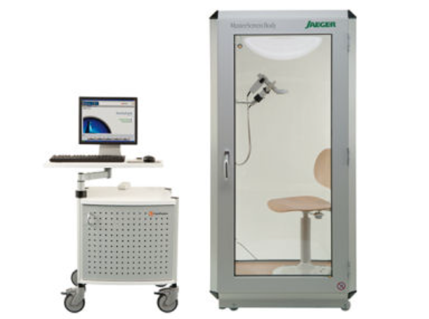
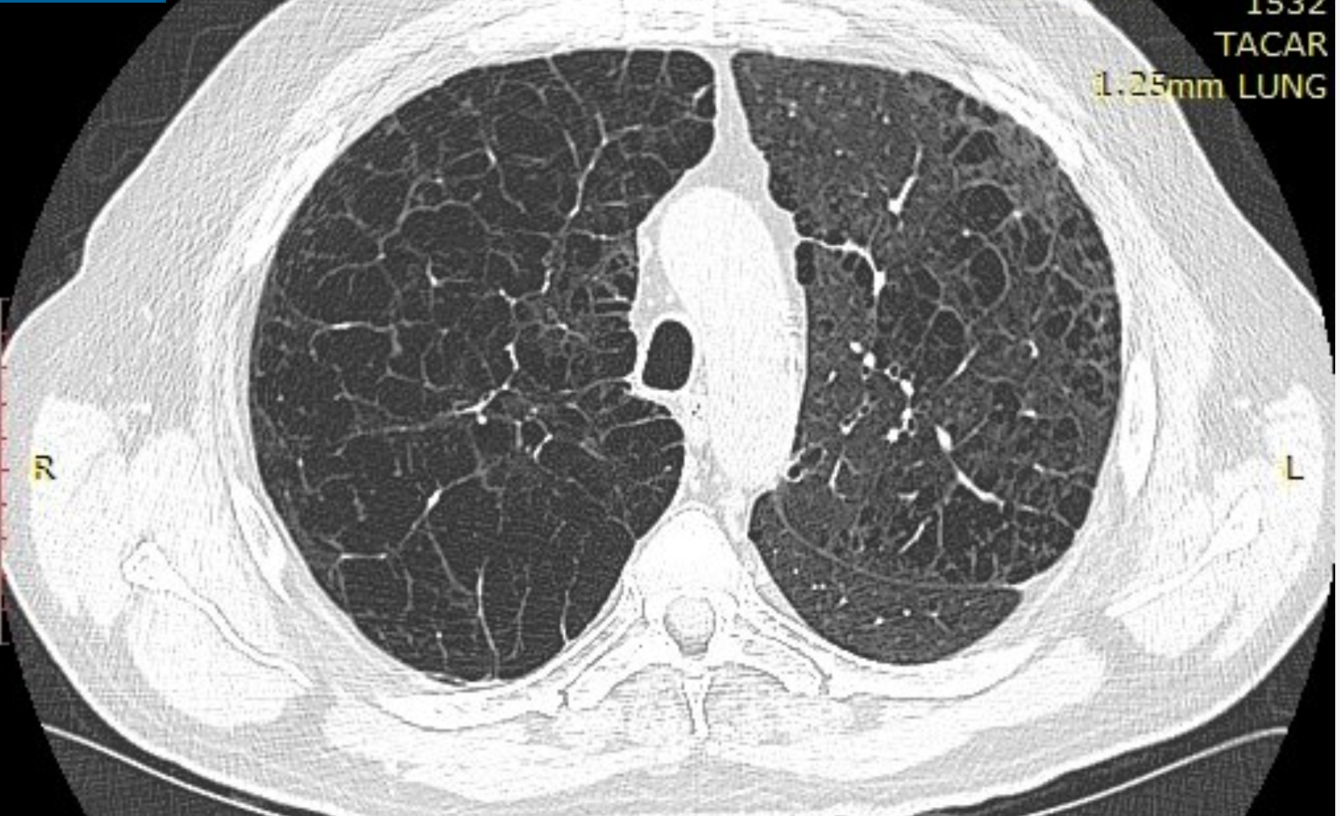

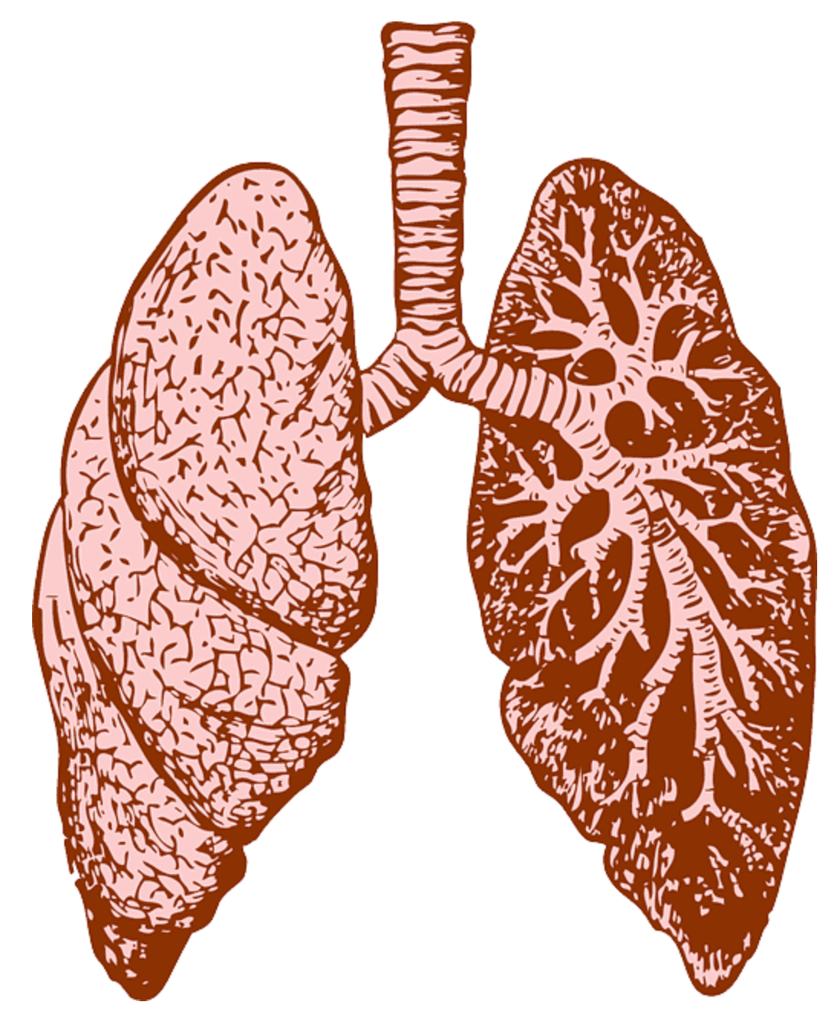

INTRODUCCIÓN
Notes:
Las PFR son claves a la hora de realizar tanto el diagnostico como el seguimiento de las ENF respirtorias. Sin embargo en determinadas ocasiones en la practica clínica diaria nos encontramos un TAC solicitado por otro motivo a un paciente, con hallazgo de enfisema pulmonar y al realizarle las PFR no evidenciamos una alteración espirométrica, asociando o no síntomas y desconociendo su implicación en el desarrollo futuro de patología pulmonar.

Slide 3
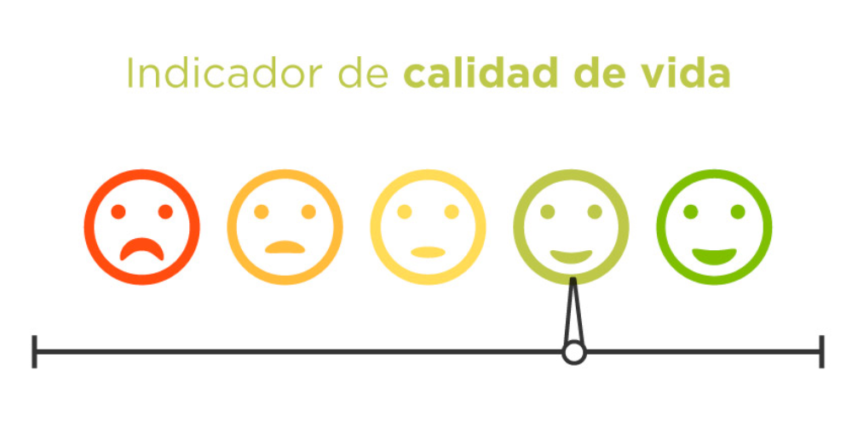
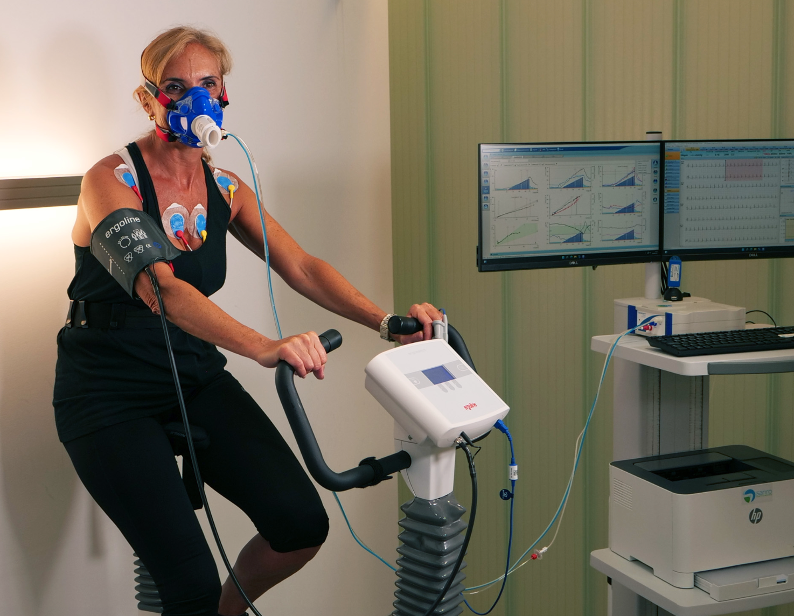
OBJETIVO
Detectar afectación en la calidad de vida y posibles alteraciones precoces en capacidad de esfuerzo en prueba de esfuerzo cardiopulmonar (PECP) en pacientes con enfisema y función pulmonar normal
Notes:
Con vistas a dar respuesta a esta situación proponemos nuestro estudio que consiste en detectar afectación de la calidad de vida mediante cuestionarios, asi como posibles alteraciones precoces en la prueba de esfuerzo cardiopulmonar en pacientes con enfisema y función pulmonar normal.

Slide 4

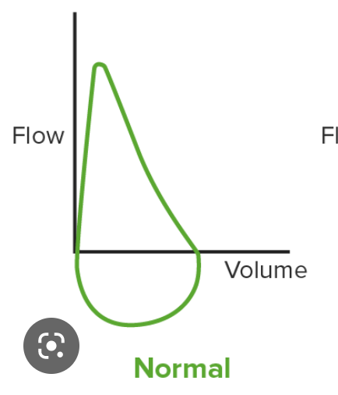

METODOLOGÍA
Estudio observacional prospectivo de serie de casos diagnosticados de enfisema pulmonar incidental mediante TAC de tórax y espirometría normal
Junio
2019
Noviembre 2022
Características demográficas
Datos funcionales respiratorios
Hallazgos de la TAC
Cuestionario de calidad de vida
Datos de PECP
Notes:
Para ello llevamos a cabo un estudio observacional prospectivo de serie de casos diagnosticados de enfisema pulmonar con espirometría normal en consultas de neumologia, bien de nuestro hospital HUVM o del hospital san juan de dios de Bormujos, reclutados de Junio 2019 a noviembre 2022 y recogimos características demográficas, datos de pruebas funcionales, hallazgos de la TAC, cuestionarios de calidad de vida y datos de la PECP

Slide 5
METODOLOGÍA
Panacinar
Paraseptal
Centroacinar
PFR
Espirometría
Difusión
Volúmenes
PECP
Protocolo incrementado en rampa limitado por síntomas
Notes:
Con respecto a la TAC registramos el tipo de enfisema y su localización predominante, datos de espirometría, difudion y volúmenes y …………………………..

Slide 6
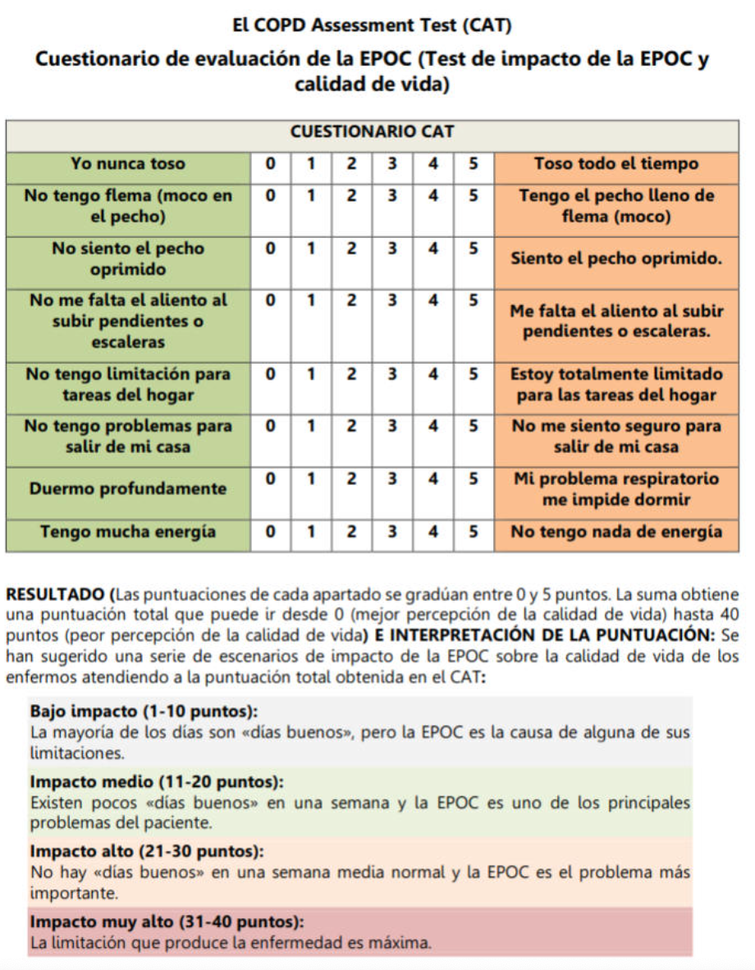
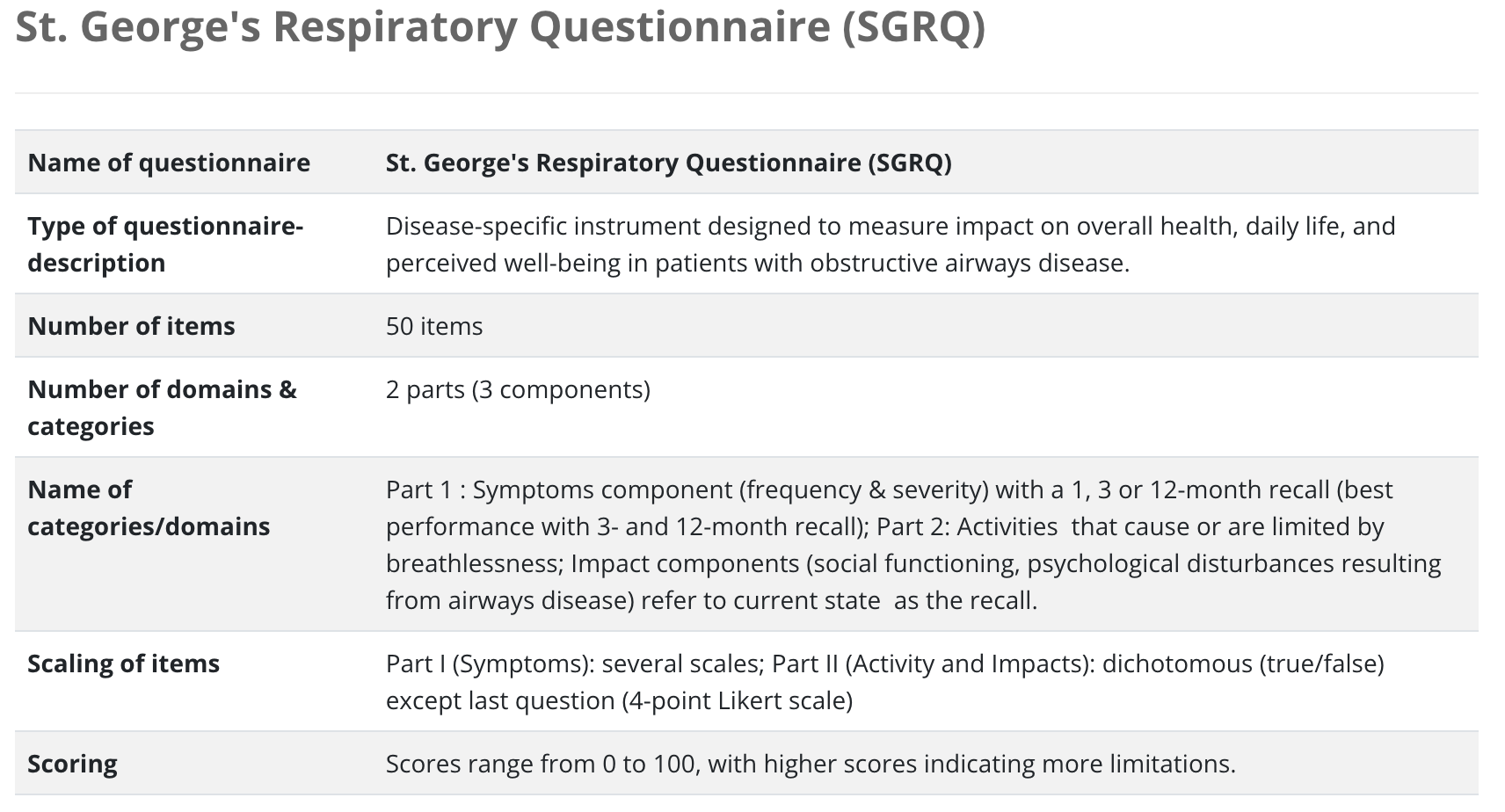
METODOLOGÍA
Notes:
Con respecto a la valoración de la cv de los pacientes, pasamos dos cuestionarios.
El CAT , cuestionario usado en los pacientes con EPOC donde la menor puntuación supone mejor percepción de calidad de vida y tiene la ventaja de proporcionar una valoración multidimensional del impacto de la EPOC sobre el bienestar del enfermo. Valoran síntomas relativos a la disnea, la tos y la expectoración, y el resto se refieren a limitaciones para las actividades de la vida diaria y sobre el sueño.
Y el cuestionario de sant George Es un cuestionario diseñado para cuantificar el impacto de la enfermedad de las vías aéreas en el estado de salud y el bienestar, percibido por los pacientes respiratorios (EPOC y asma). Consta de 50 ítems divididos en tres escalas: síntomas, actividad e impacto. La puntuación se calcula para cada una de las escalas del cuestionario y también una puntuación global. El recorrido de todas ellas es desde 0 (no alteración de la calidad de vida) hasta 100 (máxima alteración de la calidad de vida). las puntuaciones más altas indican una peor calidad de vida.
PARA MI
Test de impacto de la EPOC y calidad de vida
El COPD Assessment Test (CAT) mide el impacto que la EPOC está teniendo en su bienestar y su vida diaria. Sus respuestas y la puntuación de la prueba pueden ser utilizadas para ayudar a mejorar el manejo de la EPOC y obtener el máximo beneficio del tratamiento. Tiene la ventaja de proporcionar una valoración multidimensional del impacto de la EPOC sobre el bienestar del enfermo.
El CAT fue desarrollado por PW Jones et al. en 2009 patrocinado por la empresa GSK, es de acceso libre y está disponible en diferentes idiomas (http://www.catestonline.org/). Ha sido validado en diferentes países, incluido España, y los estudios realizados han mostrado que es un test fiable (intra e interobservador) y reproducible, además de mostrar una buena correlación con otros test de referencia en la medición de la calidad de vida de pacientes con EPOC, como el SGRQ o el mMRC. El CAT ha demostrado que es capaz de detectar cambios en el estado subjetivo de salud de los pacientes en relación con las exacerbaciones y su recuperación o durante la aplicación de tratamientos rehabilitadores respiratorios.
Las dimensiones que valora el CAT se muestran en la Tabla adjunta. De los 8 ítems, 4 valoran síntomas relativos a la disnea, la tos y la expectoración, y el resto se refieren a limitaciones para las actividades de la vida diaria y sobre el sueño.
Las puntuaciones de cada apartado se gradúan entre 0 (nunca toso) y 5 puntos (siempre estoy tosiendo). La suma obtiene una puntuación total que puede ir desde 0 (mejor percepción de la calidad de vida) hasta 40 puntos (peor percepción de la calidad de vida). Se han sugerido una serie de escenarios de impacto de la EPOC sobre la calidad de vida de los enfermos atendiendo a la puntuación total obtenida en el CAT:
Bajo impacto (1-10 puntos): la mayoría de los días son «días buenos», pero la EPOC es la causa de alguna de sus limitaciones.
Impacto medio (11-20 puntos): existen pocos «días buenos» en una semana y la EPOC es uno de los principales problemas del paciente.
Impacto alto (21-30 puntos): no hay «días buenos» en una semana media normal y la EPOC es el problema más importante.
Impacto muy alto (31-40 puntos): la limitación que produce la enfermedad es máxima.
El CAT puede usarse también como una herramienta para monitorizar la evolución de la enfermedad.
(SGRQ)(10) Es un cuestionario diseñado para cuantificar el impacto de la enfermedad de las vías aéreas en el estado de salud y el bienestar, percibido por los pacientes respiratorios (EPOC y asma). Al ser además un cuestionario sensible, refleja también los cambios en la actividad de la enfermedad. Consta de 50 ítems divididos en tres escalas: síntomas, actividad e impacto. Los ítems están formulados de dos formas diferentes: en forma de pregunta con 5 opciones de respuesta, de las que solo se puede elegir una; y en forma de frase con dos opciones sí/no. El cuestionario es preferentemente autoadministrado, aunque es aceptable también mediante entrevista personal. El tiempo promedio de realización es de 10 minutos. La puntuación se calcula para cada una de las escalas del cuestionario y también una puntuación global. El recorrido de todas ellas es desde 0 (no alteración de la calidad de vida) hasta 100 (máxima alteración de la calidad de vida). En el cálculo de la puntuación hay que tener en cuenta que se aplican pesos a las respuestas, por lo que el procedimiento es bastante complejo y se necesita la ayuda del ordenador. En este cuestionario, las puntuaciones más altas indican una peor calidad de vida.

Slide 7

RESULTADOS
13 PACIENTES
ANALIZADOS
13 EXCLUIDOS
3 EPOC
1 SD BRONQUIECTÁSICO
2 ÉXITUS
3 RECHAZO
3 ASMÁTICOS
1 EPID
26 PACIENTES RECLUTADOS
Junio
2019
Noviembre 2022
Notes:
Respecto a los resultados, reclutamos u total de 26 pacientes, pero de ellos solo se acabaron analizando 13, esto es debido a que el reclutamiento de pacientes comenzó con la pandemia y la inclusión de los pacientes en el estudio y su realización se tuvo que posponer, y de los pacientes que inicialmente cumplian criterios (TACAR con enfisema y espirometría normal) acabaron siendo diagnosticados de EPOC 3, otros 3 de asma, 1 epid, 1 sd bronquiectasico, 2 exitus y por otro lado 3 pacientes rechazaron participar en el estudio
Por tanto acabaron incluyendose otros trece pacientes que son los que presentamos.

Slide 8
RESULTADOS
CARACTERÍSTICAS DEMOGRÁFICAS
Varón 84,6 % (11)
Edad media 57,9 ± 10
Tabaquismo 30,8 % fumadores activos 61,5 % exfumadores 7,6 % nunca fumador IPA 37,9 ± 25,5 paq/año
IMC 26,85 ± 4,32
Disnea Grado 0 mMRC (84,6 %) Grado 1 mMRC (15,4 %)
HALLAZGOS EN LA TAC
Sin diferencias respecto al tipo de enfisema
Predominio en lóbulos superiores (84,6 %)
Notes:
Respecto a las caractaristicas demográficas, la mayoría fueron varones de 58 años de media, IMC en rango, de 26, la gran mayoría eran fumadores activos o exfumadores con un IPA de 38 de media, y la mayoría de ellos no presentaba disnea según la escala de la mMRC
Con respecto a laos hallazgos de la TAC, no hubo diferencias en cuanto al tipo de enfisema y el éste fue predominante en lobulos superiores.

Slide 9
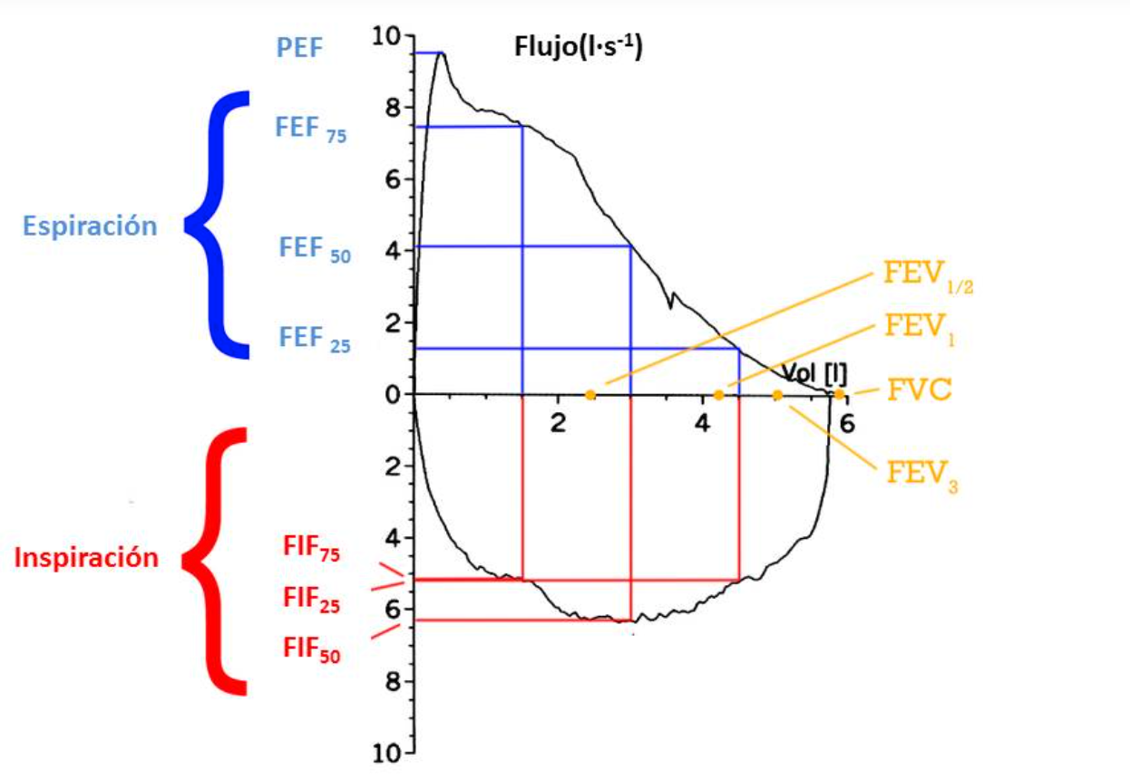
RESULTADOS
ESPIROMETRIA
FEV1/FVC | 75,57 ± 4,54
FEV1 % | 103 ± 16,24 %
FVC % | 107 ± 17,53 %
MEF 75% | 97 ± 24,56 %
MEF 50% | 82,15 ± 25,85 %
MEF 25% | 60 ± 25,02 %
7 pacientes (53,8%)
MEF 25%
Notes:
La esprimetria presentÓ valores normales y aquí lo interesante a destacar si pensamos en una posible afectación de la via distal o fina en esots pacientes son los flujos espiratorias forzados (MEF) Los flujos espiratorios forzados (MEF25%, MEF50% y MEF75%) QUE Constituyen parámetros de cierta utilidad en la detección precoz de la obstrucción al flujo aéreo, se encuentra ligeramente disminuidos, aunque no hay unos valores establecidos de corte y no se suelen usar en la practica clínica diaria dado que suelen ser muy variables., pero nos dan una idea de afectacon de via fina
3 menos de 60% en mef 50
Los flujos espiratorios instantáneos (FEFx%) se refieren al flujo cuando el porcentaje correspondiente de la FVC (x%) ha sido exhalado. Los más utilizados son el FEF25%, el FEF50% y el FEF75% (ls⁻¹).
Existe una prueba simple y económica: la espirometría, de la cual los valores de los flujos espiratorios máximos del 25,50 y 75 por ciento de FVC son las más sensibles para detectar, caracterizar y cuantificar estas alteraciones que la historia clínica, el examen físico y los estudios radiográficos; ya que el aparato respiratorio esta dotado de una gran reserva fisiológica que no utiliza.

Slide 10
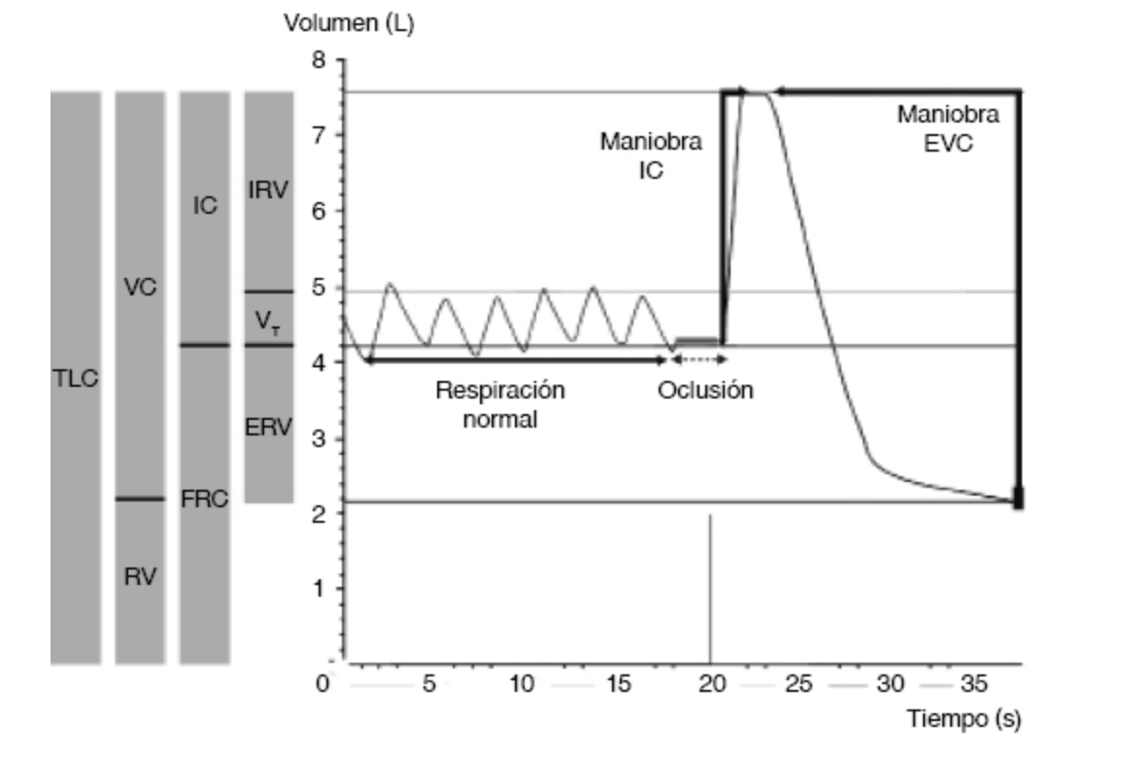
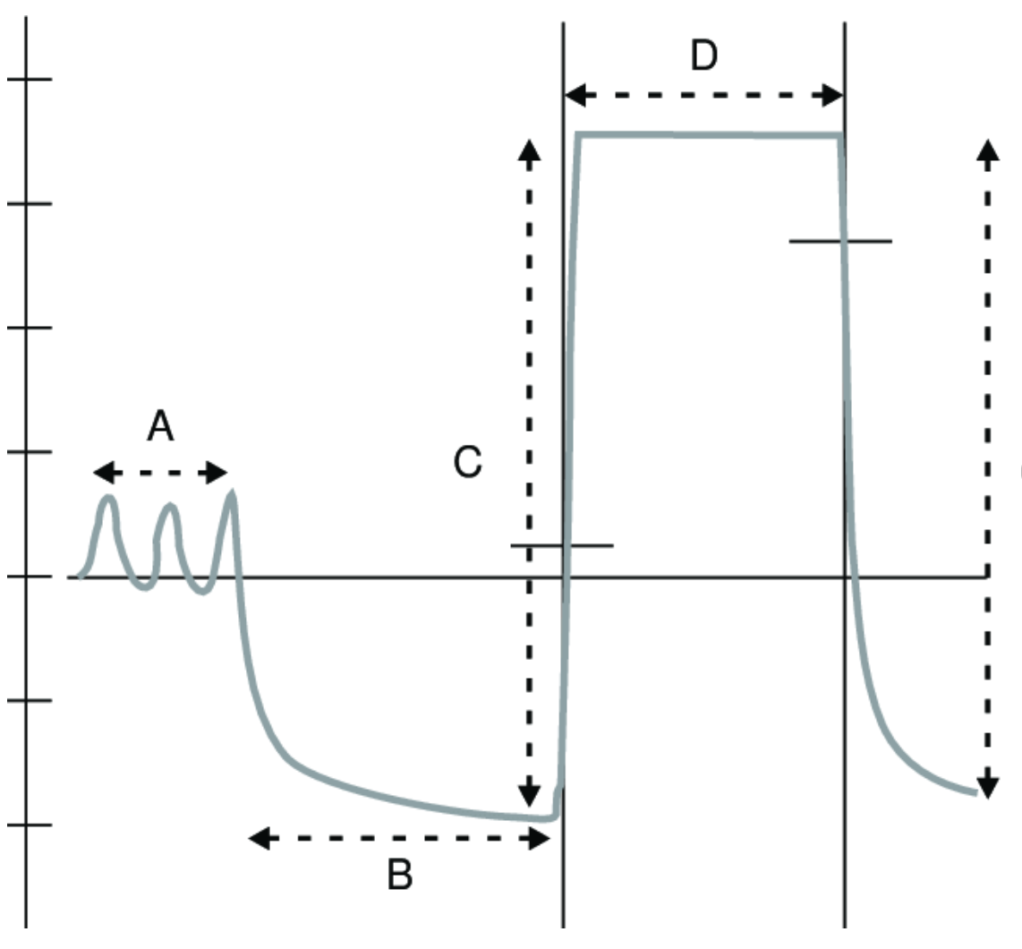
RESULTADOS
9 pacientes (69,23%)
RV/TLC
VOLÚMENES
TLC % | 105,25 ± 24 %
RV % | 112 ± 46,52 %
RV/TLC | 42,33 ± 9,94
DIFUSIÓN
DLCO % | 83,25 ± 15,85 %
KCO % | 85 ± 17,16 %
5 pacientes
(38,4%) difusión
Notes:
La difusión de los pacientes se encontraba dentro de la normalidad a pesar de presenta enfisema en el TAC y los volúmenes en rango
DLCO MENOR DE 80 O 75
TLC MAYOR 120 atrapamiento
RV mayor de 120 atrapamiento
Como nos sale un RV/TLC tan bajo?
nUESTROS VOLUMENES son por helio?
on la espirometría no podemos medir el gas que queda en los pulmones al final de una espiración forzada o volumen residual (VR). Es necesario conocer este volumen para determinar capacidad residual funcional (FRC) y la capacidad pulmonar total (TLC), aunque en la práctica solemos medir la FRC y derivar de ella le VR. Los métodos más usados para medir la FRC son el método de dilución y la pletismografía corporal total.

Slide 11
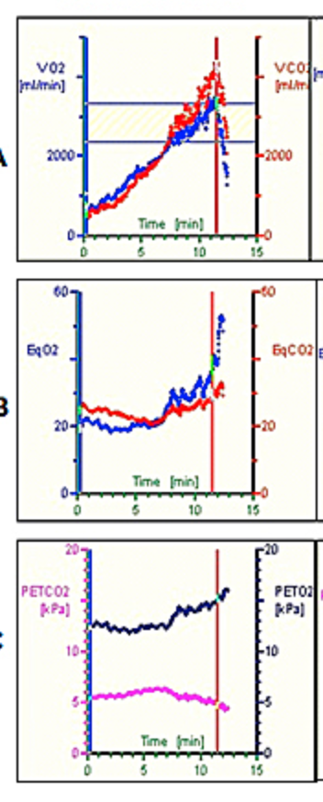
RESULTADOS
PRUEBA DE ESFUERZO CARDIOPULMONAR
W | 120 ± 46,7
W% | 83,9 ± 28,8%
VO2máx | 1592,1 ± 460,3
VO2 % | 75,8 ± 17,51%
VO2/kg | 21,45 ± 6,1ml /Kg /min
AT | 44,2 ± 11,68
RER final | 1,21 ± 0,1
FC máxima % | 93,3 ± 7,51 %
Reserva ventilatoria | 45,36 ± 21,1 %
Pulso de O2 | 90,4 ± 21,47 %
Equivalente O2 | 27,3 ± 3,7
Equivalente CO2 | 31,84 ± 3,3
= 11
3 pacientes (27,3%) EqCO2
Notes:
No idea jejeje , la realizaron 11 pacientes porque dos de ellos no pudieron realizar la bici por problemas con la rodilla

Slide 12
RESULTADOS
SGRQ total: 24,56 ± 16,7 puntos
Mayor puntuación en síntomas
Puntuación media del CAT
6,85 ± 6,4 puntos
Notes:
ACT 20,84
IMPAC 21,19
SINT 26,57
Para los cuestionarios de CV en el CAT se obtuvo una puntuación media de casi 7, lo cual implica un bajo impacto en la CV presentando la mayoría de días buenos, pero en ocasiones presentan algunas limitaciones
Por otro lado en el sant george, la puntuación máxima para peor calidad de vida es 100, presentando nuestros pacientes una puntuación media del cuestionario global de 24 puntos, y pero puntuación en la esfera de síntomas
Este cuestionario esta obtenido de los pacitnes con EPOC y se ha demostrado como a pero FEV1 peor calidad de vida medida por este cuestionariom aquí apreciamos que nuestros pacientes a pesar de tener un fev1 normal tiene afectación sobre su calidad de vida y mas llamativo en la esfera de sintoms.

Slide 13
CONCLUSIONES
Los pacientes a pesar de presentar pruebas funcionales normales, presentaron:
Alteración en la calidad de vida
Disminución en la capacidad de esfuerzo
Un pequeño % presentaba ineficacia ventilatoria

Slide 14
